Slide 1
MODULE 2

Slide 2

1- Fais-tu du sport? Do you do some sport? Depuis quand? Since when?
1 | 2 | 3 | 4
Je fais I do / go (I have been doing / going) Tu fais You do / go (You have been doing / going) Il/elle fait S/he does / goes (S/he has been doing / going) On fait We do / go (We have been doing / going) Nous faisons We do / go (We have been doing / going) Vous faÎtes You do /go (You have been doing / going) Ils font They do /go (They have been doing / going) | du karaté karate du judo judo de la boxe boxing de la natation swimming de la danse dance | depuis for depuis since | un an. 1 year. deux ans. 2 years. trois ans. 3 years. cinq ans. 5 years. l’âge de dix ans. the age of 10.
Je joue I play (I have been playing) Tu joues You play (you have been playing) Il/elle joue S/he plays (S/he has been playing) On joue We play (We have been playing) Nous jouons We play (We have been playing) Vous jouez You play (you have been playing) Ils/elles jouent They play (They have been playing) | au foot football au basket basketball au hockey au tennis (de table) (table) tennis à la pétanque bowls aux boules bowls

Slide 3

2. Que penses-tu du sport? What do you think of sport?
1 | 2
À mon avis le sport In my opinion sport Je pense que le sport I think that sport Je trouve que le sport I find that sport | diminue le stress. decreases stress. est bon pour le moral. is good for morale. est important dans la vie. is important in life.
Je crois fermement qu’il faut I strongly believe that one must | avoir un bon programme. have a good schedule. faire du sport tous les jours. do sport every day. apprendre à suivre les règles. learn to follow rules.
Je n’aime pas trop le sport parce que I don’t really like sport because | ça me fatigue. it tires me. je n’aime pas la compétition. I don’t like competition. je préfère jouer à des jeux vidéo. I prefer to play video games. je trouve ça très ennuyeux de courir sur un stade. I find that very annoying to run round the stadiun.

Slide 4
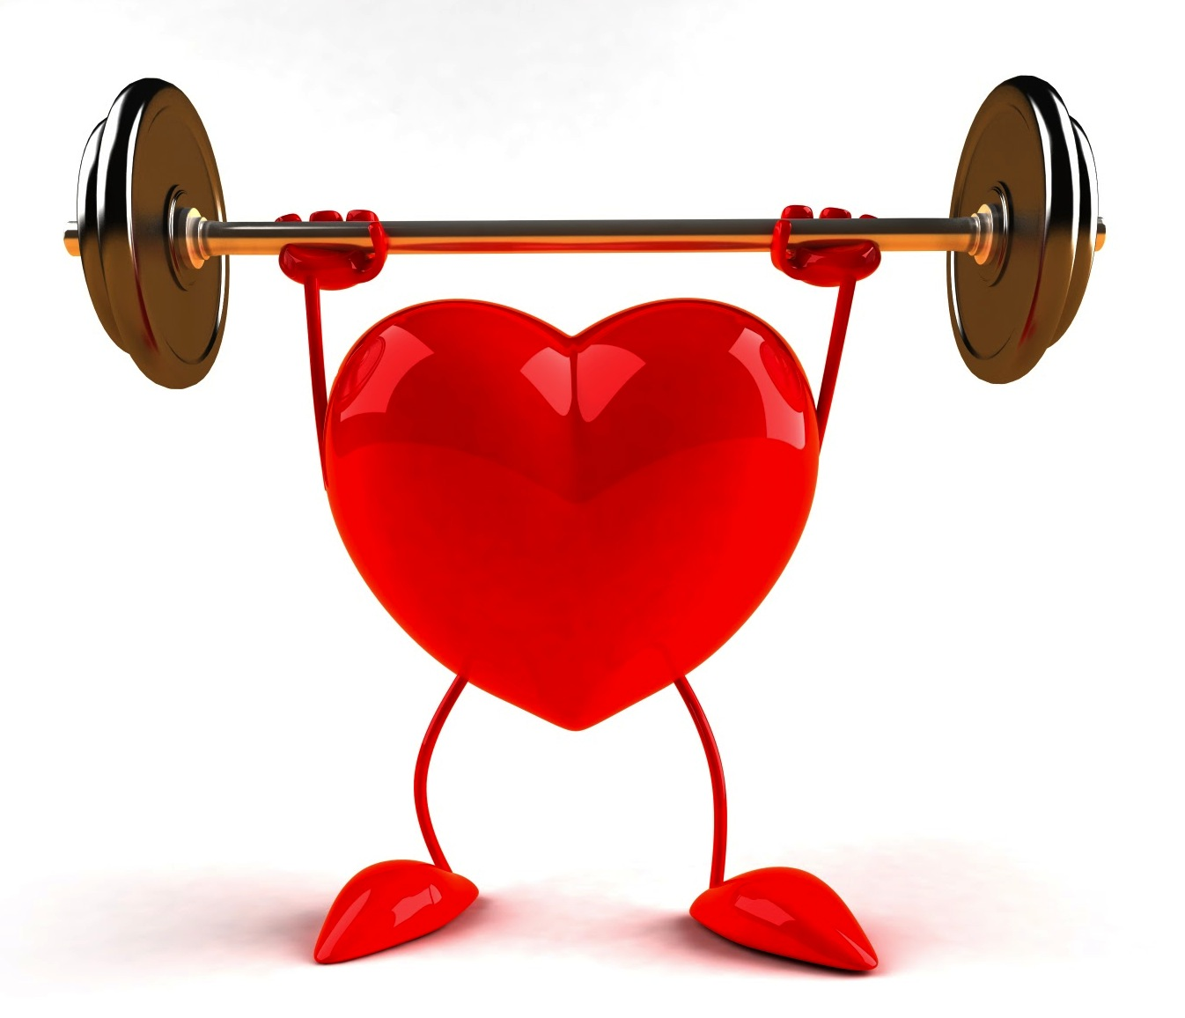
3. Qu’est-ce qu’il faut faire pour être en forme? What do you have to do to keep fit?
1 | 2 | 3 | 4 | 5 | 6 | 7 | 8
Pour être en forme, il faut To keep fit you must | bien manger eat well bien dormir sleep well être motivé be motivated faire du sport tous les jours do sport every day faire du sport do sport faire trente minutes d’exercice par jour do 30 minutes exercise per day prendre des cours d’arts martiaux take martial arts classes aller au collège à vélo et pas en voiture go to school by bike and not by car jouer au foot play football manger équilibré eat a balanced diet aller au collège à pied walk to school prendre les escaliers take the stairs | puis then de plus further more | il faut you must | bien manger eat well bien dormir sleep well être motivé be motivated faire du sport tous les jours do sport every day faire du sport do sport faire trente minutes d’exercice par jour do 30 minutes exercise per day prendre des cours d’arts martiaux take martial arts classes aller au collège à vélo et pas en voiture go to school by bike and not by car jouer au foot play football manger équilibré eat a balanced diet aller au collège à pied walk to school prendre les escaliers take the stairs | mais but cependant however | il ne faut pas you mustn’t | boire de boissons gazeuses. drink fizzy drinks. jouer trop à des jeux vidéo. play video games too much. manger trop de frites/hamburgers. eat too much chips/hamburgers. prendre le bus . take the bus.

Slide 5

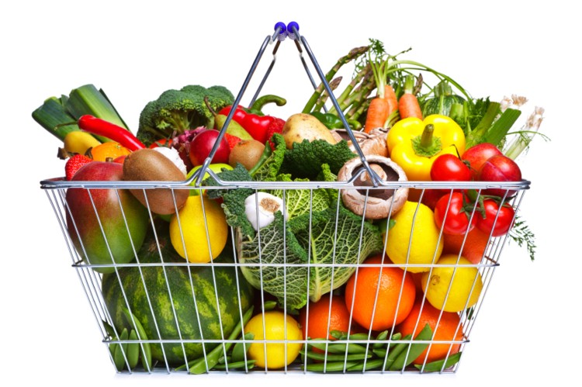
4. Qu’est-ce tu as mangé et bu la semaine dernière dernier? What did you do eat and drink last week?
1 | 2 | 3 | 4 |  | 5 | 6 | 7 | 8 | 9 | 10
La semaine dernière Last week Le weekend dernier Last weekend Samedi dernier Last Saturday Hier Yesterday Samedi après-midi Saturday afternoon Dimanche soir Sunday evening Hier Yesterday | d’abord first | j’ai mangé I ate tu as mangé you ate il a mangé he ate elle a mangé she ate on a mangé we ate nous avons mangé we ate vous avez mangé you ate ils ont mangé they ate | beaucoup de a lot of trop de too much un peu de a little | frites chips chips crisps hamburgers hamburgers légumes vegetables fruits fruits | puis then après afterwards finalement finally | j’ai bu I drank tu as bu you drank il a bu he drank elle a bu she drank on a bu we drank nous avons bu we drank vous avez bu you drank ils ont bu they drank | du coca some coke de l’eau some water du lait some milk | c’était it was | très very. assez quite un peu a bit trop too vraiment really | sain. healthy. bon. good. dégoutant. disgusting
 |  |  | des frites (some) chips des chips (some ) crisps des hamburgers (some) hamburgers des légumes (some) vegetables des fruits (some) fruits

Slide 6
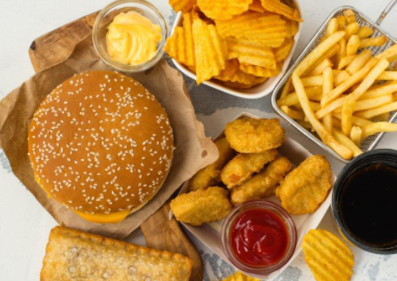
5. Que mangeras-tu pour manger sain? What will you eat to eat healthy?
1 | 2 | 3 | 4 | 5 | 6
À l’avenir In the future | je ne mangerai plus de I will not eat any more je ne mangerai jamais de I will never eat any more je ne mangerai pas trop de I will not eat too much | frites chips hamburger hamburgers | et and et aussi and also de plus furthermore | je ne boirai plus de I will not drink any more je ne boirai jamais de I will never drink any more je ne boirai pas trop de I will not drink too much | coca. coke. boissons gazeuses. fizzy drinks.
 | je mangerai plus de I will eat more je mangerai beaucoup de I will eat a lot of | fruits fruits légumes vegetables
 |  |  |  | je boirai plus d’ I will drink more je boirai beaucoup d’ I will drink a lot of | eau. water.
 | je mangerai sain I will eat healthy

Slide 7


6. Que feras-tu à l’avenir? What will you in the future?
1 | 2 | 3
Pour être en forme To be fit | à l’avenir In the future | je ferai du sport. I will do sport. je ferai trente minutes d’exercice par jour. I will do 30 minutes exercise per day. j’irai au collège à vélo et pas en voiture. I will go to school by bike and not by car. je jouerai au foot. I will play football. je mangerai équilibré. I will eat a balanced diet. je marcherai jusqu’au collège. I will walk to school. je ne boirai jamais de boissons gazeuses. I will never drink fizzy drinks. je ne jouerai plus à des jeux vidéo any more. I won’t play with my video game. je ne mangerai plus de frites/hamburgers. I will not eat chips/hamburgers any more. je ne prendrai pas le bus. I will not take the bus. je prendrai les escaliers. I will take the stairs. je prendrai des cours d’arts martiaux. I will take martial arts classes.

Slide 9
VOCABULARY
Les parties du corps Parts of the body la bouche mouth le bras arm le corps body le dos back l’épaule (f) shoulder les fesses (fpl) buttocks le front forehead le genou knee la jambe leg la main hand le nez nose les oreilles (fpl) ears le pied foot la tête head le visage face les yeux (mpl) eyes
On joue au paintball We go paintballing
Qu’est-ce qui s’est passé? What happened?
Tu es touché(e)? Have you been hit?
Où est-ce que tu es touché(e)? Where have you been hit?
le terrain grounds
les billes (fpl) paintballs
le casque helmet
le matériel materials
les règles (fpl) rules
le fairplay fairplay
le respect respect
Le sport et le fitness Sport and fitness
Pour être en forme, il faut … In order to be fit, you must …
avoir un bon programme. have a good schedule.
bien manger. eat well.
bien dormir. sleep well.
être motivé. be motivated.
faire du sport tous les jours. do sport every day.
jouer dans une équipe. play in a team.

Slide 10
Tu aimes le sport? Do you like sport?
Le sport … Sport … diminue le stress. decreases stress. est bon pour le moral. is good for morale. est important dans la vie. is important in life. ça me fatigue it makes me tired il faut apprendre à suivre les règles you must learn to follow rules
Les opinions Opinions
À mon avis, … In my opinion, …
Moi, je trouve ça très ennuyeux de I find it very boring to ...
... (+ inf)
Je crois fermement que ... I firmly believe that …
Manger sain Healthy eating
les boissons gazeuses (fpl) fizzy drinks
les céréales (fpl) cereals
les chips (mpl) crisps
l’eau (f) water
les fruits (mpl) fruit
les gâteaux (mpl) cakes
les légumes (mpl) vegetables
les légumes secs (mpl) pulses
la nourriture salée salty food
les œufs (mpl) eggs
le pain bread
le poisson fish
les pommes de terre (fpl) potatoes
les produits laitiers (mpl) dairy products
le repas meal
le sel salt
les sucreries (fpl) sweets/confectionery
la viande meat
manger équilibré to have a balanced diet

Slide 11
Pour être en forme … In order to keep fit … je ferai du sport I will do sport je ferai trente minutes d’exercice I will do 30 minutes exercise per day par jour j’irai au collège à vélo et pas en voitureI will go to school by bike and not by car je jouerai au foot I will play football je mangerai équilibré I will eat a balanced diet je marcherai jusqu’au collège I will walk to school je ne boirai jamais de boissons I will never drink fizzy drinks gazeuses je ne jouerai plus à des jeux vidéo I won’t play with my video game any more je ne mangerai plus de I will not eat chips/hamburgers any frites/hamburgers more je ne prendrai pas le bus I will not take the bus je prendrai les escaliers I will take the stairs je prendrai des cours d’arts martiaux I will take martial arts classes
Les mots essentiels High-frequency words
alors so/then
au moins at least
c’est-à-dire that is to say
ce qui veut dire which means
chaque each
d’abord first
de bonne heure early
deux fois par semaine twice a week
donc so
ensuite then
finalement finally
où where
peut-être perhaps
pour le futur for the future
quand when
tous les jours every day
Voilà! That’s that!/ Here you are!/
There you go!

